Slide 1
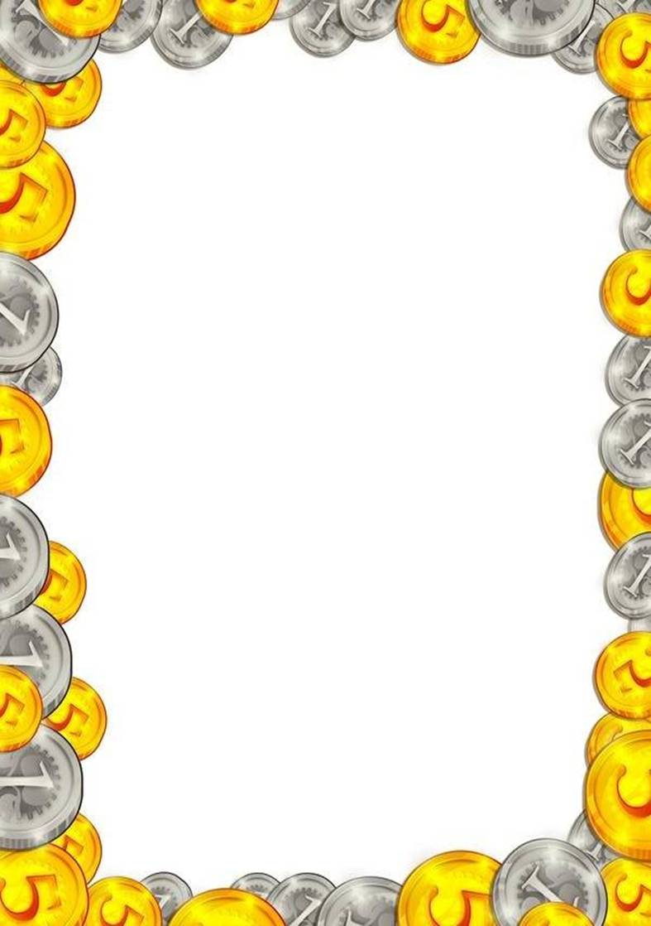

Дидактическое пособие
«В гостях у семьи Экономистов»
МДОАУ «ЦРР –д/с №113» г. Орска
Выполнила: воспитатель
Кулешова С.Р.
2024, г. Орск

Slide 2
Цель: познакомить детей старшего дошкольного возраста с некоторыми составляющими семейного бюджета (пенсией, зарплатой, стипендией), воспитывать уважительное отношение к людям, зарабатывающим деньги.
Материалы:
-Модель «Семейный бюджет» (круг, разделенный на секторы);
-Карточки с изображением гнома Эконома, членов семьи и результатов их труда;
-Монеты.

Slide 3
Содержание
Гном Эконом приглашает детей познакомиться с семьей Экономистов.
Папа Экономист работает в фирме «строитель» и получает за свой труд зарплату, мама Экономист работает бухгалтером и тоже получает зарплату.
В семье есть бабушка и дедушка Экономисты, они уже старенькие и не работают, получают пенсию.
Сестра и брат Экономята учится и за свой труд получает стипендию.
Брат ходит в детский сад, он не получает никаких денег. (кладется пустая карточка). Ему дают деньги на сладости, игрушки. Но эти деньги заработал не он сам, а старшие.
(Модель «Семейный бюджет» постепенно заполняется карточками)
Дети самостоятельно определяют доход семьи, раскладывая монеты.
(например: папа получил 10 монет, мама -5 и т. д, определяют, сколько денег заработали члены семьи)

Slide 4
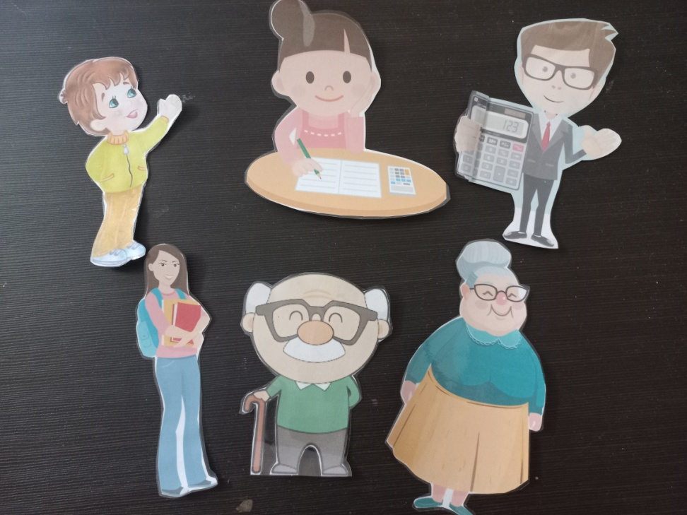
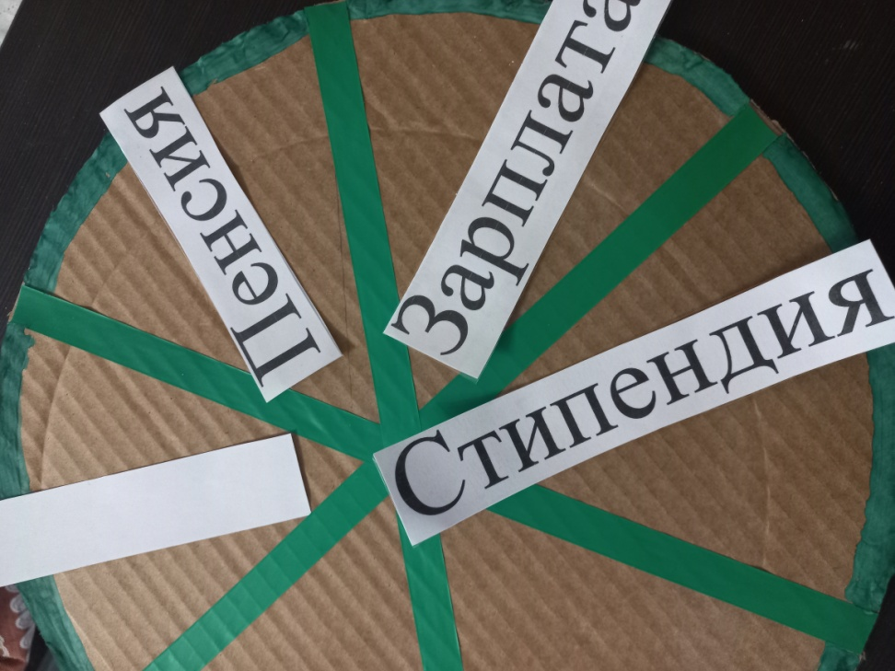
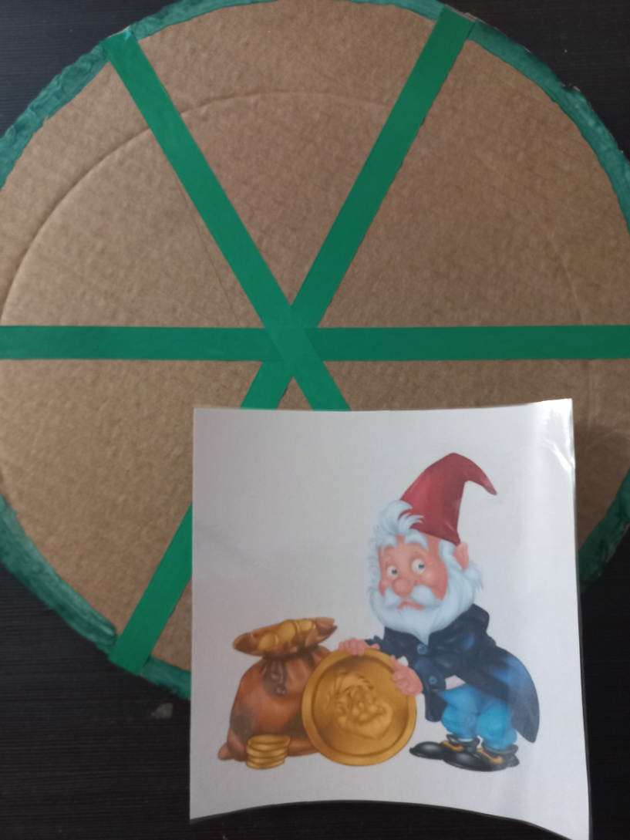

Slide 5
